Slide 1
Status Report 1.2
Locus
Widoo

Slide 2
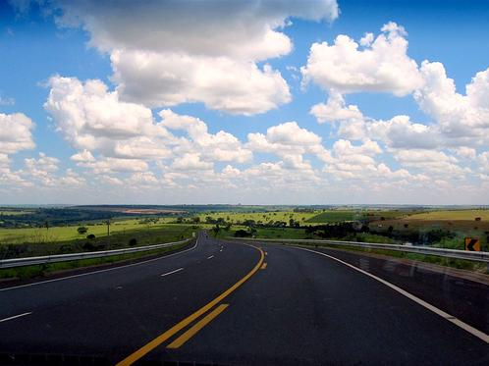
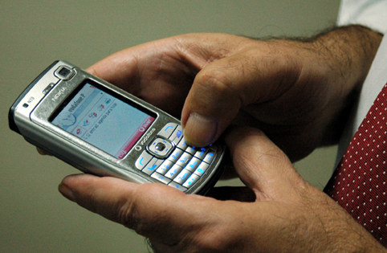
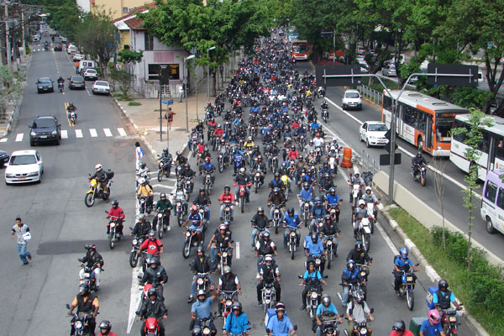
Cenário
Locus
Widoo
X
X

Slide 3
Nome da Empresa
Locus
Widoo
Widoo

Slide 4
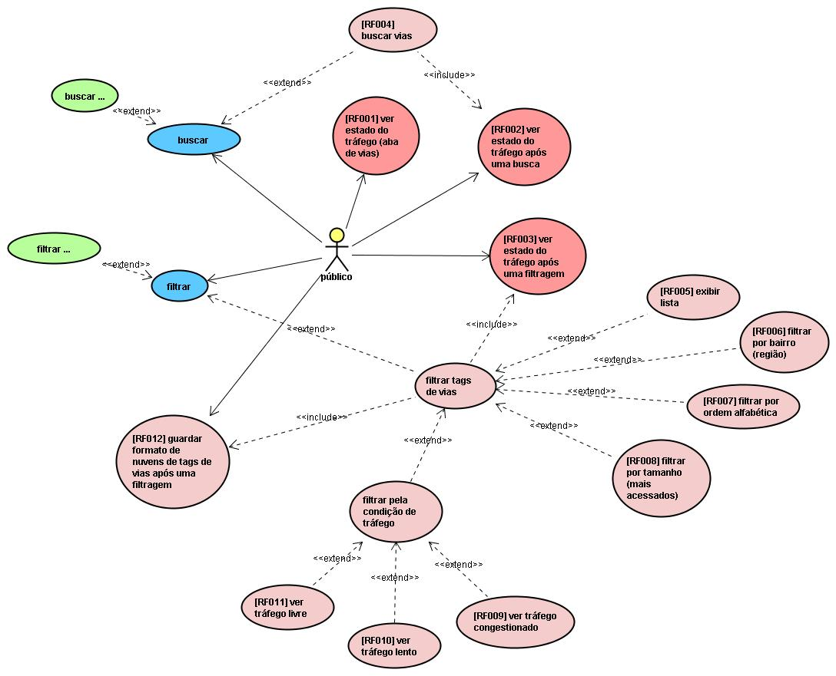
Requisitos
Locus
Widoo

Slide 5
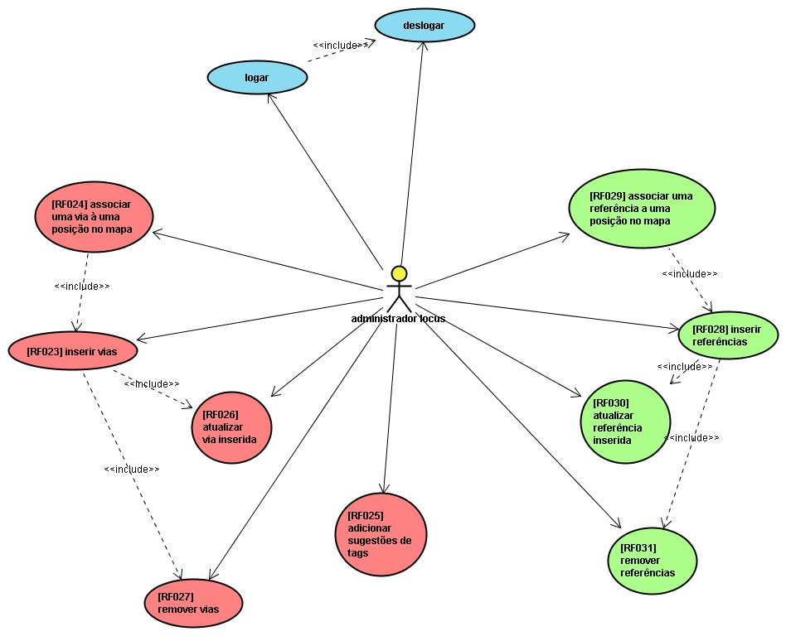
Requisitos
Locus
Widoo

Slide 6
Sprint 02
Locus
Widoo
Tarefas Finalizadas
Tarefa | Porcentagem | Responsável
H008 - Plano de Projeto |  | Nelson
H003 - Regras de SCRUM |  | Todos
H002 - Serttel |  | Edemilson
H004 - Site da Empresa |  | Rocir
20%
40%
60%
80%
100%
20%
40%
60%
80%
100%
20%
40%
60%
80%
100%
20%
40%
60%
80%
100%

Slide 7
Sprint 02
Locus
Widoo
Tarefas Iniciadas
Tarefa | Porcentagem | Responsável
H007 - Arquitetura |  | Lucas
H006 - Requisitos |  | Edemilson
H011 - Abas |  | Nelson
H010 - Contato com Cliente |  | Edemilson
20%
40%
60%
100%
80%
20%
40%
60%
80%
100%
20%
40%
60%
80%
100%
20%
40%
60%
80%
100%

Slide 8
Sprint 03
Locus
Widoo
Tarefas Finalizadas
Tarefa | Porcentagem | Responsável
Nome da Empresa |  | Todos
20%
40%
60%
80%
100%

Slide 9
Sprint 03
Locus
Widoo
Tarefas Iniciadas
Tarefa | Porcentagem | Responsável
H007 - Arquitetura |  | Lucas
H006 - Requisitos |  | Edemilson
H011 - Abas |  | Nelson
H024 - Designer |  | Paulo
20%
40%
60%
100%
80%
20%
40%
60%
80%
100%
20%
40%
60%
80%
100%
20%
40%
60%
80%
100%

Slide 10
Sprint 03
Locus
Widoo
Tarefas Iniciadas
Tarefa | Porcentagem | Responsável
H029 - Sugestão de Tags |  | Nelson
H019 - Treinamento |  | Rudiney
H025 - Marca e Logotipo |  | Edemilson
H022-Padrão das Apresentações |  | João
20%
40%
60%
80%
100%
60%
80%
100%
40%
20%
20%
40%
60%
80%
100%
20%
40%
60%
80%
100%

Slide 11
Cronograma
Locus
Widoo
Tarefa | Duração | Início | Fim
SPRINT 2 | 6 Dias | QUA 03/09/08 | QUA 10/09/08
Sprint Planning 1 | 1 Dias | QUA 03/09/08 | QUA 03/09/08
Sprint Planning 2 | 1 Dias | QUA 03/09/08 | QUA 03/09/08
Desenvolvimento | 5 Dias | QUI 04/09/08 | QUA 10/09/08
Documento de Requisitos | 5 Dias | QUI 04/09/08 | QUA 10/09/08
Localização | 5 Dias | QUI 04/09/08 | QUA 10/09/08

Slide 12
Cronograma
Locus
Widoo
Tarefa | Duração | Início | Fim
Documento de Arquitetura | 5 Dias | QUI 04/09/08 | QUA 10/09/08
Review | 1 Dias | QUA 10/09/08 | QUA 10/09/08
Adjust | 1 Dias | QUA 10/09/08 | QUA 10/09/08

Slide 13
Cronograma
Locus
Widoo
Tarefa | Duração | Início | Fim
SPRINT 3 | 7 Dias | SEX 12/09/08 | SEX 19/09/08
Sprint Planning 1 | 1 Dias | SEX 12/09/08 | SEX 12/09/08
Sprint Planning 2 | 1 Dias | SEX 12/09/08 | SEX 12/09/08
Desenvolvimento | 5 Dias | SAB 13/09/08 | QUI 18/09/08
Treinamento | 5 Dias | SAB 13/09/08 | QUI 18/09/08
Pesquisa com usuários | 2 Dias | SAB 17/09/08 | QUI 18/09/08
Documento de Requisitos | 5 Dias | SAB 13/09/08 | QUI 18/09/08
Documento de Arquitetura | 5 Dias | SAB 13/09/08 | QUI 18/09/08

Slide 14
Cronograma
Locus
Widoo
Tarefa | Duração | Início | Fim
Montagem de aba de vias (adm.) | 5 Dias | SAB 13/09/08 | QUI 18/09/08
EPF | 5 Dias | SAB 13/09/08 | QUI 18/09/08
Review | 1 Dias | SEX 19/09/08 | SEX 19/09/08
Adjust | 1 Dias | SEX 19/09/08 | SEX 19/09/08
SPRINT 4 | 6 Dias | SEG 22/09/08 | SEG 29/09/08
Sprint Planning 1 | 1 Dias | SEG 22/09/08 | SEG 22/09/08
Sprint Planning 2 | 1 Dias | SEG 22/09/08 | SEG 22/09/08
Desenvolvimento | 1 Dias | TER 23/09/08 | TER 23/09/08

Slide 15
Cronograma
Locus
Widoo
Tarefa | Duração | Início | Fim
Treinamento | 5 Dias | TER 23/09/08 | QUI 28/09/08
Documento de Requisitos | 5 Dias | TER 23/09/08 | QUI 28/09/08
Documento de Arquitetura | 5 Dias | TER 23/09/08 | QUI 28/09/08
Monitoramento | 1 Dias | TER 23/09/08 | TER 23/09/08
Localização | 1 Dias | TER 23/09/08 | TER 23/09/08
Tag | 1 Dias | TER 23/09/08 | TER 23/09/08
Review | 1 Dias | SEG 29/09/08 | SEG 29/09/08
Adjust | 1 Dias | SEG 29/09/08 | SEG 29/09/08

Slide 16
Cronograma
Locus
Widoo
Tarefa | Duração | Início | Fim
SPRINT 5 | 6 Dias | SEG 29/09/08 | SEG 06/10/08
Sprint Planning 1 | 1 Dias | SEG 29/09/08 | SEG 29/09/08
Sprint Planning 2 | 1 Dias | SEG 29/09/08 | SEG 29/09/08
Desenvolvimento | 5 Dias | TER 30/09/08 | SEG 06/10/08
Monitoramento | 5 Dias | TER 30/09/08 | SEG 06/10/08
Localização | 5 Dias | TER 30/09/08 | SEG 06/10/08
Tag | 5 Dias | TER 30/09/08 | SEG 06/10/08
Review | 1 Dias | SEX 03/10/08 | SEX 03/10/08

Slide 17
Cronograma
Locus
Widoo
Tarefa | Duração | Início | Fim
Adjust | 1 Dias | SEX 03/10/08 | SEX 03/10/08
SPRINT 6 | 6 Dias | SEG 06/10/08 | SEG 13/10/08
Sprint Planning 1 | 1 Dias | SEG 06/10/08 | SEG 06/10/08
Sprint Planning 2 | 1 Dias | SEG 06/10/08 | SEG 06/10/08
Deenvolvimento | 5 Dias | TER 07/10/08 | SEG 13/10/08
Mobilidade | 5 Dias | TER 07/10/08 | SEG 13/10/08
Personalização | 5 Dias | TER 07/10/08 | SEG 13/10/08
Identidade Visual | 5 Dias | TER 07/10/08 | SEG 13/10/08

Slide 18
Cronograma
Locus
Widoo
Tarefa | Duração | Início | Fim
Review | 1 Dias | SEG 13/10/08 | SEG 13/10/08
Adjust | 1 Dias | SEG 13/10/08 | SEG 13/10/08
SPRINT 7 | 9 Dias | QUA 15/10/08 | SEG 27/10/08
Sprint Planning 1 | 1 Dias | QUA 15/10/08 | QUA 15/10/08
Sprint Planning 2 | 1 Dias | QUA 15/10/08 | QUA 15/10/08
Desenvolvimento | 9 Dias | QUA 15/10/08 | SEG 27/10/08
Mobilidade | 9 Dias | QUA 15/10/08 | SEG 27/10/08
Personalização | 9 Dias | QUA 15/10/08 | SEG 27/10/08

Slide 19
Cronograma
Locus
Widoo
Tarefa | Duração | Início | Fim
Identidade Visual | 9 Dias | QUA 15/10/08 | SEG 27/10/08
Review | 1 Dias | SEG 27/10/08 | SEG 27/10/08
Adjust | 1 Dias | SEG 27/10/08 | SEG 27/10/08
SPRINT 8 | 8 Dias | QUA 29/10/08 | SEX 07/11/08
Sprint Planning 1 | 1 Dias | QUA 29/10/08 | QUA 29/10/08
Sprint Planning 2 | 1 Dias | QUA 29/10/08 | QUA 29/10/08
Desenvolvimento | 6 Dias | QUI 30/10/08 | QUI 06/11/08
Mashups | 6 Dias | QUI 30/10/08 | QUI 06/11/08

Slide 20
Cronograma
Locus
Widoo
Tarefa | Duração | Início | Fim
Colaboração | 6 Dias | QUI 30/10/08 | QUI 06/11/08
Identidade Visual | 6 Dias | QUI 30/10/08 | QUI 06/11/08
Review | 1 Dias | SEX 07/11/08 | SEX 07/11/08
Adjust | 1 Dias | SEX 07/11/08 | SEX 07/11/08
SPRINT 9 | 6 Dias | SEG 10/11/08 | SEG 17/11/08
Sprint Planning 1 | 1 Dias | SEG 10/11/08 | SEG 10/11/08
Sprint Planning 2 | 1 Dias | SEG 10/11/08 | SEG 10/11/08
Desenvolvimento | 5 Dias | TER 11/11/08 | SEG 17/11/08

Slide 21
Cronograma
Locus
Widoo
Tarefa | Duração | Início | Fim
Mashups | 5 Dias | TER 11/11/08 | SEG 17/11/08
Colaboração | 5 Dias | TER 11/11/08 | SEG 17/11/08
Identidade Visual | 5 Dias | TER 11/11/08 | SEG 17/11/08
Preparar Apresentação | 5 Dias | TER 11/11/08 | SEG 17/11/08
Review | 1 Dias | SEG 17/11/08 | SEG 17/11/08
Adjust | 1 Dias | SEG 17/11/08 | SEG 17/11/08

Slide 22
Equipe
Andresson Firmino
Edemilson Dantas
Eduardo Gade
Eudes Cavalcanti
Felipe Kühner
Gilson Medeiros
João Rufino
Lucas Marinho
Nelson Gutemberg
Paulo Ricardo
Rocir Leite
Rudiney Lacerda
Locus
Widoo

